Slide 1
고객센터 / 공지사항

Slide 2
고객센터 > 공지사항
공지사항 목록
공지사항 조회 및 상세조회 팝업을 위한 화면
박동혁
1
고객센터 > 공지사항
 | ■ 제목 □ 내용 □ 이름
조회
총 OO건
30개씩 보기 ▼
번호 | 제목 | 첨부개수 | 등록일 | 작성자 | 조회수
3 | 중요 + 긴급공지 테스트 공지 | 0 | 2024-10-11 | System | 13
2 | 긴급공지 테스트 공지 | 0 | 2024-11-06 | System | 3
1 | 중요 테스트 공지 | 1 | 2024-11-06 | System | 22
<<
<
1
2
>
>>

Slide 3
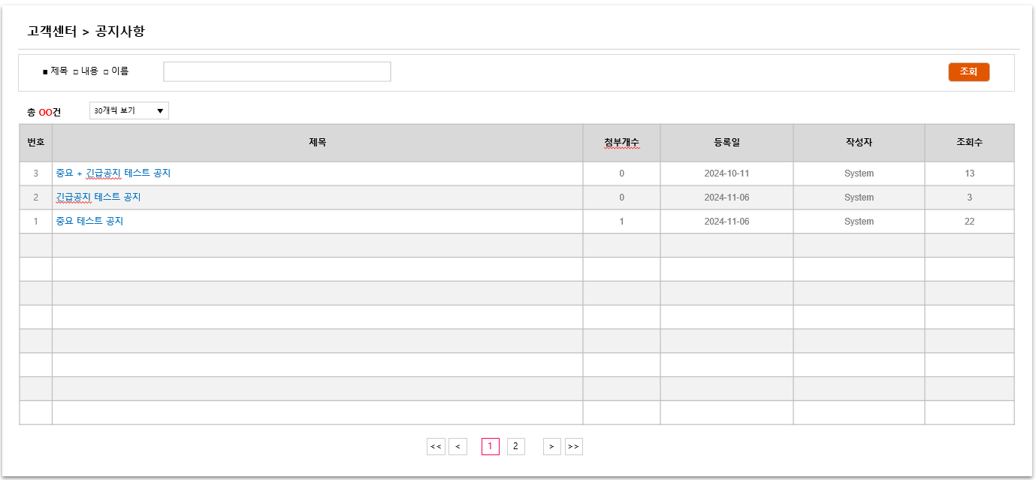
고객센터 > 공지사항
공지사항 목록
공지사항 조회 및 상세조회 팝업을 위한 화면
박동혁
NO. | Description
1 | 공지사항 운영사에서 등록한 공지사항 목록
2 | 조회조건 제목, 내용, 이름 조회 조건 중복 선택 가능
3 | 결과 Data 제목 클릭 시 공지사항 상세 팝업 호출
1
2
3

Slide 4
고객센터 > 공지사항
공지사항 목록
공지사항 조회 및 상세조회 팝업을 위한 화면
박동혁
NO. | Description
1 | 공지사항 첨부파일 클릭시 해당 파일 다운로드
공지사항
X
 | 제목 | 일반공지 중요 + 긴급공지 테스트 공지
 | 기간 | 2024-11-07 ~ 2024-12-07
 | 내용 | 중요 + 긴급공지 테스트 공지 사항입니다.
 | 첨부파일1 | 첨부파일1.zip |  | 첨부파일2 | 첨부파일1.pptx
 | 첨부파일3 | 첨부파일3.doc |  | 첨부파일4
 | 팝업 가로 크기 | 868 px |  | 팝업 세로 크기 | 550 px
 | 콘텐츠 세로 크기 | 400 px |  | 스크롤 여부
 | 등록자 | Sytem |  | 등록일
1
일반공지 ∨
전체 ∨
868
550
400
닫 기

Slide 5
고객센터 > 질의응답

Slide 6

고객센터 > 질의응답
질의응답 목록
질의응답 등록, 수정 등을 위한 목록 화면
서동욱
1
고객센터 > 질의응답
 | 일자 | 2024-09-06 | ~ | 2024-11-06 | 유형 | 전체 ∨
조회
총 OO건
30개씩 보기 ▼
+등록
▦수정
－삭제
번호 | 제목 | 유형 | 등록일 | 답변일 | 처리상태
5 | 질의응답 질문 게시판 질의 | 자재 – 관로자제 | 2024-11-07 System |  | 요청
4 | OKPlaza 주문 관련 문의 | 납기 – 유선망 | 2024-11-02 System |  | 요청
3 | 세금 계산서 관련 문의 | 납기 - A망 | 2024-08-07 System | 2024-08-09 System | 처리완료
2 | 환불 문의 | 납기 - A망 | 2023-12-12 System | 2023-12-15 System | 처리완료
1 | 가격 정책 문의 | 기타 | 2023-01-05 System |  | 요청
<<
<
1
2
>
>>

Slide 7
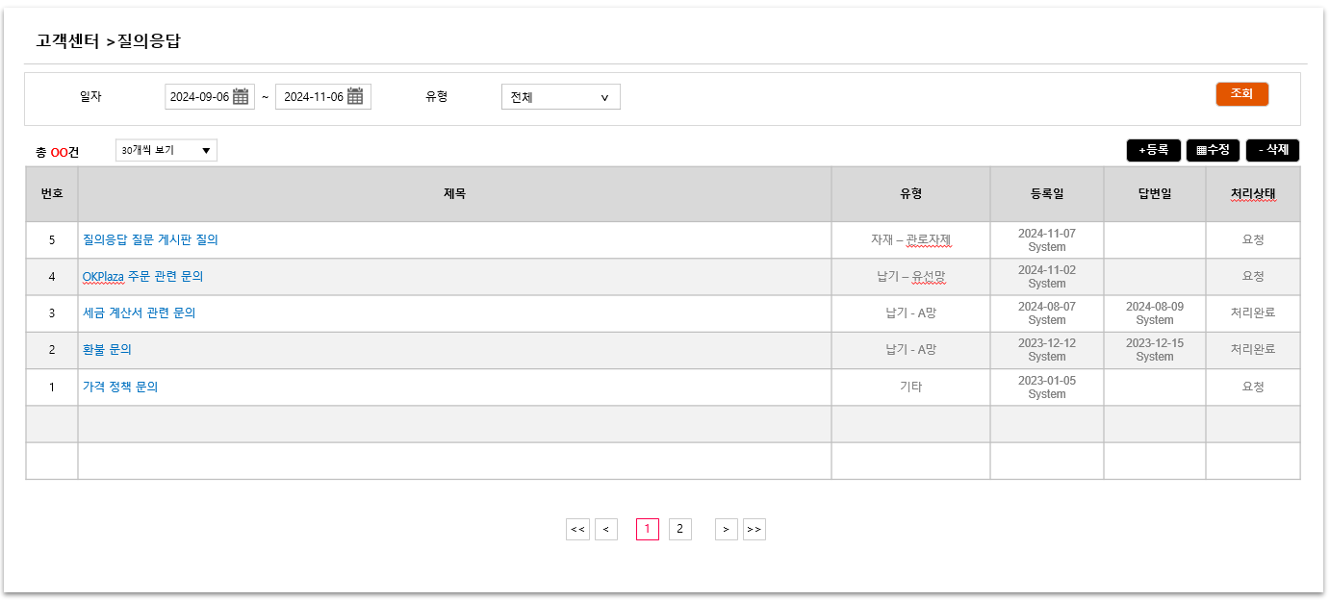
고객센터 > 질의응답
질의응답 목록
질의응답 등록, 수정 등을 위한 목록 화면
서동욱
1
NO. | Description
1 | 질의응답 해당 공급사에서 작성된 질의응답 목록
2 | 조회조건 일자는 목록의 등록일 기준 조회
3 | 결과 Data 제목 클릭시 선택한 질의응답 상세 팝업 호출 답변일은 운영사의 답변이 등록되는 경우 답변 등록일 기준으로 출력
2
3

Slide 8
고객센터 > 질의응답
질의응답 목록
질의응답 등록, 수정 등을 위한 목록 화면
서동욱
NO. | Description
1 | 등록 연락처는 로그인된 세션 정보로 디폴트처리
2 | 수정 등록 화면과 동일하게 처리 해당 질의응답의 처리상태가 요청인 경우에만 수정 가능
3 | 삭제 해당 질의응답의 처리상태가 요청인 경우에만 삭제 가능
1
2
3
1
고객의 소리
X
 | 요청명
 | 유형 |  |  | 연락처
 | 첨부파일1 |  |  | 첨부파일2 | 첨부파일2.zip
 | 첨부파일3 |  |  | 첨부파일4
 | 요청내역
자재 – 관로자재 ∨
010-xxxx-xxxx
요청상태인 경우만 수정이 가능합니다.
등록
삭제
등록
삭제
등록
삭제
등록
삭제
닫 기
요청상태인 경우만 삭제 가능합니다.
닫 기
선택한 데이터를 삭제 하시겠습니까?
닫 기
▦ 저장
X 닫기

Slide 9
고객센터 > 질의응답
질의응답 목록
질의응답 등록, 수정 등을 위한 목록 화면
서동욱
NO. | Description
▌요구사항 정보
 | 요청명 | 요구사항에 관련된 질문 요청
 | 유형 |  |  | 주문자 연락처 | 010-123-1234
 | 요청첨부파일1 | 첨부파일1.zip |  | 요청첨부파일2 | 첨부파일2.zip
 | 요청첨부파일3 | 첨부파일3.zip |  | 요청첨부파일4
 | 요청내역 | 요청 내역 정보
자재 - 관로자재 ∨
▌답변정보
 | 답변첨부파일1 | 답변첨부파일1.zip |  | 답변첨부파일2 | 답변첨부파일2.zip
 | 답변첨부파일3 |  |  | 답변첨부파일4
 | 답변내역 | 답변 내역 정보
X 닫기

Slide 10
고객센터 / 공지사항

Slide 11
고객센터 > 자유게시판
자유게시판 목록
자유게시판 조회 및 상세조회 팝업을 위한 화면
서동욱
1
고객센터 > 자유게시판
 | ■ 제목 □ 내용 □ 이름
조회
총 OO건
30개씩 보기 ▼
+ 등록
- 삭제
번호 | 제목 | 첨부개수 | 등록일 | 작성자 | 조회수
3 | 자유게시판 목록 | 0 | 2024-10-11 | System | 13
2 | 공급사 구매 목록 리스트 | 0 | 2024-11-06 | System | 3
1 | 인수 반품 목록 리스트 | 1 | 2024-11-06 | System | 22
<<
<
1
2
>
>>

Slide 12
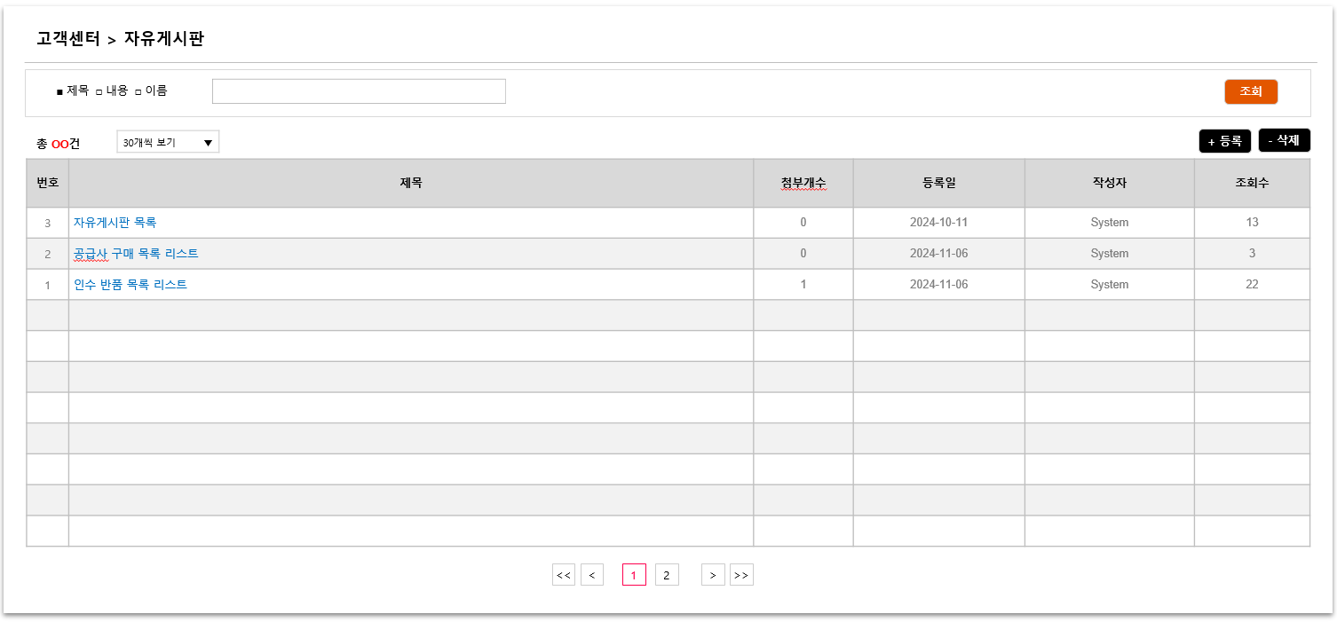
고객센터 > 자유게시판
자유게시판 목록
자유게시판 조회 및 상세조회 팝업을 위한 화면
서동욱
NO. | Description
1 | 자유게시판 사용자가 등록한 자유게시판 목록
2 | 조회조건 제목, 내용, 이름 조회 조건 중복 선택 가능
3 | 결과 Data 제목 클릭 시 자유게시판 상세 팝업 호출 (수정 가능)
1
2
3

Slide 13
고객센터 > 자유게시판
자유게시판 목록
자유게시판 조회 및 상세조회 팝업을 위한 화면
서동욱
NO. | Description
1 | 자유게시판 사용자가 등록한 자유게시판 목록
2 | 조회조건 제목, 내용, 이름 조회 조건 중복 선택 가능
3 | 결과 Data 제목 클릭 시 자유게시판 상세 팝업 호출 (수정 가능)
1
2
게시판
X
3
 | 제목
 | 내용
 | 첨부파일1 | 첨부파일1.zip |  | 첨부파일2
 | 첨부파일3 |  |  | 첨부파일4
 | 등록자 | Sytem |  | 등록일
선택된 목록이 없습니다. 삭제할 자유게시판 목록을 선택해 주세요.
닫 기
등록
삭제
등록
삭제
선택된 내용을 삭제 하시겠습니까?
등록
삭제
등록
삭제
삭제
취소
닫 기

Slide 14
고객센터 > 시스템장애/개선요청

Slide 15
고객센터 > 시스템장애/개선요청
시스템장애/개선요청 목록
시스템장애/개선요청에 관한 문의 및 답변확인 화면
서동욱
1
시스템장애/개선요청
 | 조회일자 | 2024-09-06 | ~ | 2024-11-06 | 접수구분 | 전체 ∨ | 처리상태 | 전체 ∨
조회
총 OO건
30개씩 보기 ▼
+ 등록
- 삭제
순번 | 요청명 | 접수구분 | 처리상태 | 요청조직 | 요청자 | 접수자 | 처리자
115 | 공급사 상품관리 상품상세_규격변경 | 기능개선 | 처리완료 | 테스트공급사 | System | System (2024-10-25) | System (2024-11-01)
135 | 고객사 상단 메뉴 우측정렬 | 기타 | 접수 | 테스트공급사 | System | System (2024-11-01)
217 | 진열 변경 정도에 대한 이력 추적 요청 | 기타 | 요청 | 테스트공급사 | System
226 | SMS 전송내역 재 정의 | 기능개선 | 처리완료 | 테스트공급사 | System | System (2024-11-01) | System (2024-11-02)
312 | 운영사-입찰관리-입찰 팝업 | 기능오류 | 처리완료 | 테스트공급사 | System | System (2024-11-02) | System (2024-11-03)
<<
<
1
2
>
>>
순번 | 217 | 요청명
접수구분 |  | 처리상태
접수 |  | 처리
요청내용 |  | 처리내용
첨부1 |  | 첨부2
진열 변경 정도에 대한 이력 추적 요청
기타 ∨
요청 ∨
- 업체명 : 테스트구매사 - 상품명 : 광모듈 - 상품코드 : 00000000100009
확인 요청드립니다.
등록
삭제
등록
삭제
▦ 수정

Slide 16
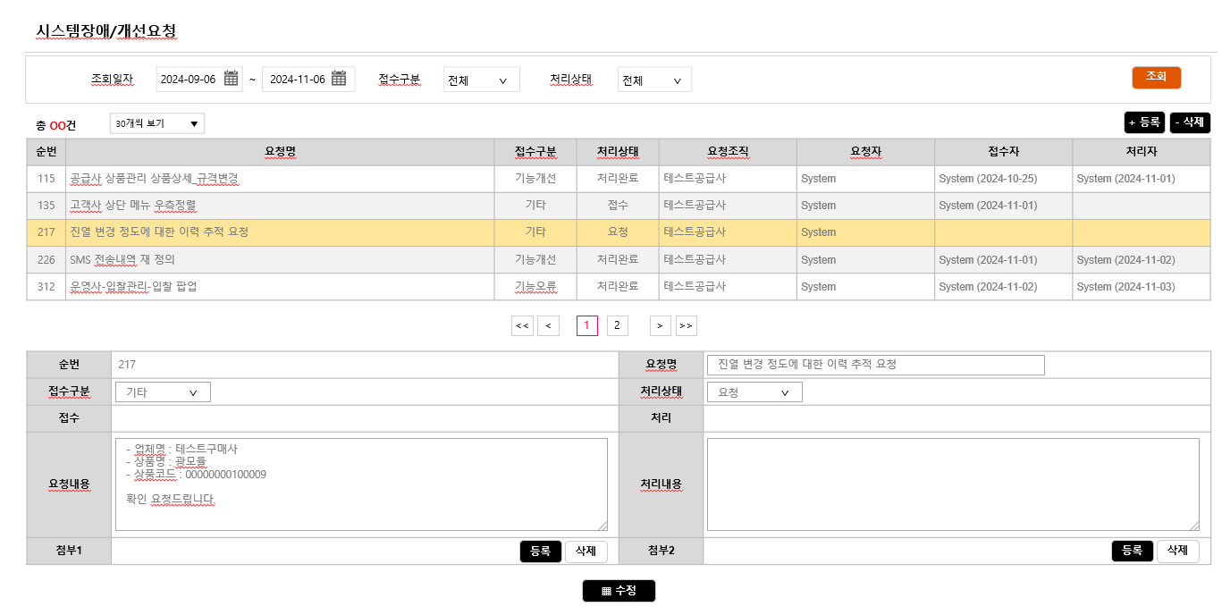
고객센터 > 시스템장애/개선요청
시스템장애/개선요청 목록
시스템장애/개선요청에 관한 문의 및 답변확인 화면
서동욱
NO. | Description
1 | 시스템장애/개선요청 사이트 사용시 발생하는 시스템오류나 개선 사항에 대한 요청 목록
2 | 조회조건 조회일자는 요청일 기준
3 | 결과 Data 상세 정보를 보고싶은 요청을 클릭시 하단의 테이블 블록에 상세화면 출력
4 | 상세 정보 처리상태가 ‘요청’인 경우에만 하단의 수정 버튼이 활성화 및 수정 가능
1
2
3
4

Slide 17
고객센터 > 시스템장애/개선요청
시스템장애/개선요청 목록
시스템장애/개선요청에 관한 문의 및 답변확인 화면
서동욱
NO. | Description
1 | 등록 시스템장애/개선요청 사항 등록
2 | 삭제 처리상태가 요청 상태인 데이터를 삭제
3 | 수정 처리상태가 요청 상태인 데이터를 수정 (처리상태가 요청상태가 아닌경우 버튼 비활성화)
1
2
X
유지보수 요청
요청명
접수구분
요청내용
첨부1 |  | 첨부2
상태변경 ∨
요청하시고자 하는 정확한 화면 위치 혹은 해당 화면의 Screen Capture 파일을 첨부로 올려 주시면 더욱더 원활한 처리가 가능합니다.
‘요청’ 상태에서만 삭제가 가능합니다.
닫 기
등록
삭제
등록
삭제
저 장
닫 기
3

